Slide 1
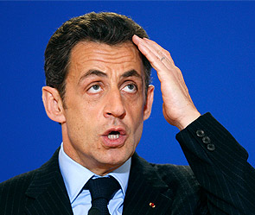
Презентація Ніколя Саркозі
Виконала :
Учениця 11 класу
Бутенко Валерія

Slide 2
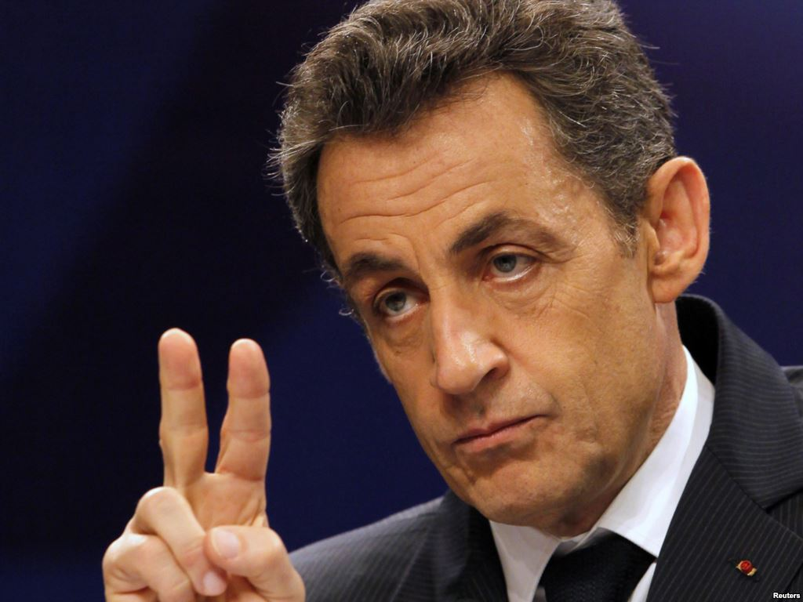
Ніколя́ Поль Стефа́н Саркозі́ де Надь-Боча — французький державний і політичний діяч, 23-й президент Франції, 6-й Президент П'ятої республіки з 16 травня 2007 р. по 15 травня 2012 р. В народі його часто кличуть на прізвисько «Сарко».

Slide 3
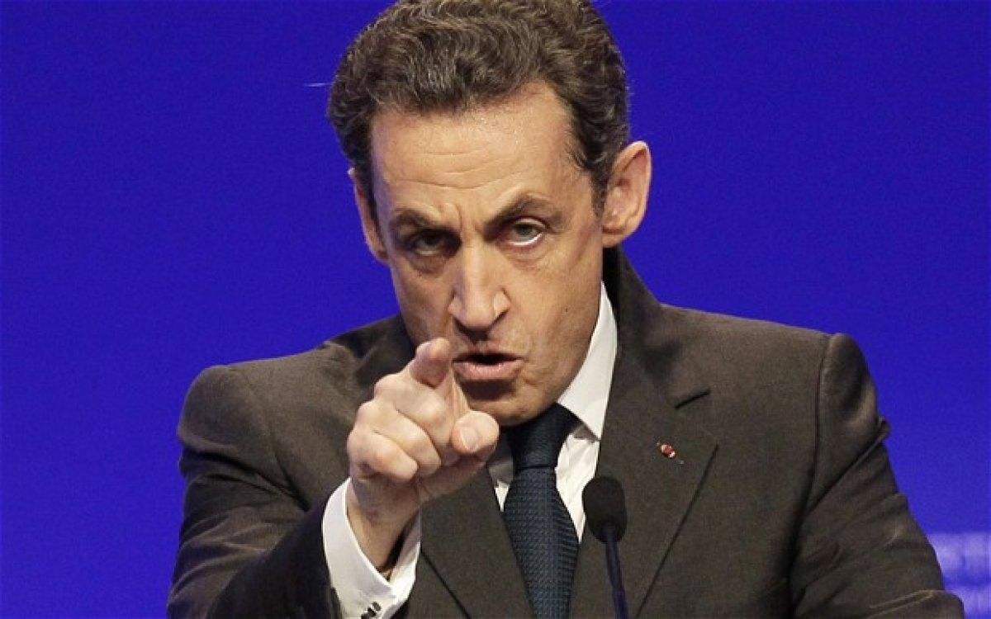
Саркозі відомий у Франції своєю жорсткою позицією щодо порядку і правопорушників з часів, коли він був міністром внутрішніх справ країни. Він здобув прихильності серед виборців новою більш лібералізованою моделлю економічного розвитку країни і намаганням провести низку реформ в різних сферах життя країні. Він був кандидатом від правої партії Союз за Народний Рух і переміг у президентських виборах, випередивши соціалістичного кандидата Сеголен Руаяль.

Slide 4
Політичне життя
Політична кар'єра Саркозі почалася у 22-річному віці, коли він у 1977 р. став членом міської ради одного з багатих передмість Парижу. В ланах Ново-голлістської партії RPR (Об'єднання за Республіку) він здобув впливових друзів і підтримку членів партії. Коли він організовував передвиборчу кампанію на посаду мера одного з провідних членів партії у 1983 р., кандидат раптом захворів і молодий Ніколя висунув свою кандидатуру, переміг і став одним з наймолодших мерів міст у Франції. На цій посаді він перебував до 1988 року, коли його було обрано депутатом до Національної Асамблеї. У віці 38 років він вже став Міністром Бюджету країни. Саркозі завжди сприймали, як протеже Жака Ширака, з яким у нього були тісні та дружні стосунки. Однак в президентській кампанії 1995 року він несподівано підтримав опонента Ширака — Едуарда Баладюра. Після перемоги Ширака Саркозі позбувся міністерського портфелю.

Slide 5
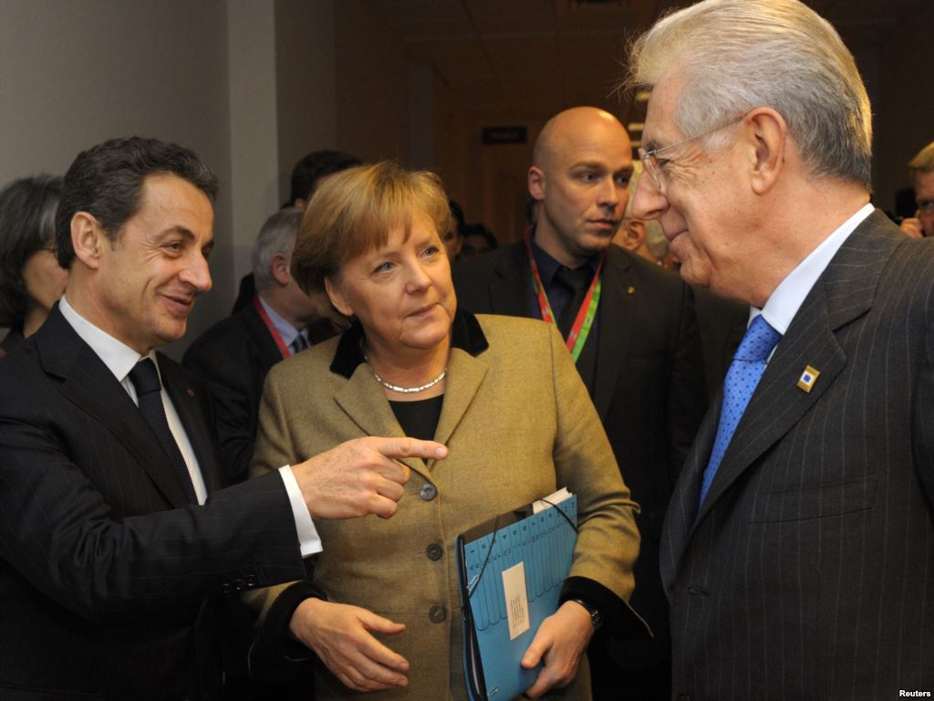
Однак в президентській кампанії 1995 року він несподівано підтримав опонента Ширака — Едуарда Баладюра. Після перемоги Ширака Саркозі позбувся міністерського портфелю.
Нове сходження Ніколя Саркозі почалося з парламентськими виборами 1997 року, коли він спочатку став одним з лідерів партії, а після відставки голови партії і головою Ново-голлістської партії RPR. На наступних виборах в Європейський парламент партія отримала один з найнижчих результатів і Саркозі був усунений з керівництва партії.

Slide 6
Міністр внутрішніх справ (2002—2004 рр.)
Поступово стосунки Саркозі та Ширака почали налагоджуватися і після переобрання Ширака на другий термін, Саркозі було запрошено на посаду міністра внутрішніх справ Франції. На цій посаді він запропонував низку ініціатив, зокрема по підвищенню безпеки дорожнього руху. За результатами опитування населення Саркозі був однією з найбільш поляризуючих особистостей Франції, і мав як числених прихильників, так і опонентів. Він відзначився жорстким відношенням до порушників правопорядку, збільшенням кількості поліції на вулицях міст, впровадженням рейтингів безпеки міст. Критики закидали йому авторитарну систему керівництва та запровадження законів, які на думку правозахисників порушували деякі громадянські права.

Slide 7
Міністр Фінансів
Зі змінами у кабінеті міністрів 31 березня 2004 року його було призначено Міністром Фінансів країни. На цій посаді він ініціював низку нововведень — зменшилася доля держави в приватних підприємствах, відбулося невелике зменшення цін на побутові товари. В інших випадках він також прагматично підтримував націоналізацію деяких підприємств. В цьому ж році він висунув свою кандидатуру на лідера партії Союз за Народний Рух СНР, отримав перемогу з 85 % голосів і пішов у відставку з посади міністра. В наступному році за його досягнення на державній роботі він був нагороджений Жаком Шираком Орденом Почесного Легіону.

Slide 8
Міністр внутрішніх справ (2005—2007 рр.)
13 березня 2005 року його було знову обрано до Національної Асамблеї, однак вже в червні його запросили на посаду міністра внутрішніх справ в уряді Домініка де Вільпена. Жорстке відношення Саркозі до правопорядку не змінилося, і більше того, події вуличних повстань 2005 року та його ставлення до боротьби з правопорушеннями зажили йому слави по всій країні. Він, зокрема, став відомий завдяки різкій та контроверсійній характеризації повсталої молоді Парижу як «покидьків» та «гангстерів». Деякі критики вважають, що такі войовничі заяви та епітети спровокували ще більше невдоволення та поширення протестів. Як наслідок цих повстань він запропонував низку законів, які б започаткували реформування еміграційного законодавства країни та вдосконалили систему інтеграції емігрантів у французьке суспільство.

Slide 9
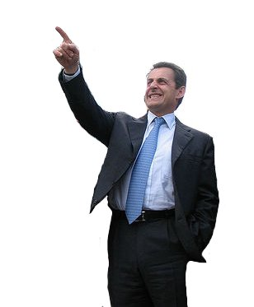
Президентські вибори 2007 р.
Ніколя Саркозі довгий час залишався одним з провідних політиків Франції. За час його головування в партії «Союз за Народний Рух» СНР кількість членів значно збільшилася. В пресі він також висловлювався за впровадження реформ в різних сферах життя країни. Він, зокрема, пропонував більш спрощену систему оподаткування, запровадження системи зменшення безробіття та посилення вимог на отримання допомоги від держави.

Slide 10
14 січня 2007 р. партія СНР висунула Саркозі на посаду президента у виборах 2007 року. В лютому 2007 р. відбулися перші телевізійні дебати між претендентами на посаду президента. Жак Ширак висловив свою підтримку кандидатури Саркозі і вже з початку перегонів він був фаворитом серед інших кандидатів. В першому турі 22 квітня 2007 р. він отримав 31,18 % голосів і вийшов у другій тур з кандидатом від Соціалістичної партії Сеголен Руаяль. В другому турі 6 травня 2007 р. він отримав впевнену перемогу над Руаяль з 53,5 % голосів. Зразу після перемоги він підтвердив свій намір впровадити реформи та закликав до національної єдності усіх мешканців Франції. Попри це, в ніч після оголошення результатів виборів в декількох містах країни відбулися сутички його опонентів з поліцією та акти вандалізму.

Slide 11
Политологи отмечают его высокие лидерские качества и харизму. По убеждениям — правый консерватор. Выступает за снижение налогов и социальных расходов. Сторонник европейской интеграции. Судя по его выступлениям, поддерживает традиционные французские ценности светского демократического государства, которые вобрали в себя и опыт христианской цивилизации. В вопросе ассимиляции иммигрантов обращает внимание прежде всего на их способность принять эти ценности. Считается союзником США. Некоторые журналисты, критически настроенные к политике Штатов, такие, как Тьерри Мейсан, обвиняют Саркози в том, что он агент сионизма и ЦРУ. Оппоненты и многие независимые исследователи называют Саркози либералом или ультралибералом; сам он отрицает такое определение и утверждает, что он «прагматик».

Slide 12
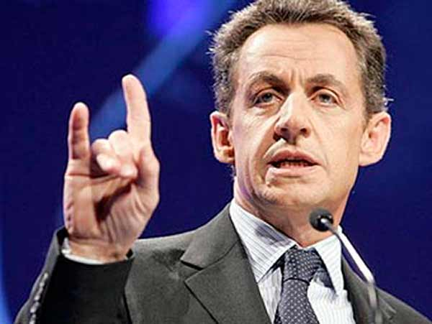
Саркози является фигурой, в высшей степени поляризующей общество. Он — самый популярный и в то же время самый непопулярный из правых политиков последнего времени, его личность является предметом постоянной критики и насмешек со стороны левых. Распространены такие феномены, как специальные акции «анти-Саркози», голосование по принципу «кто угодно, только не он». В то же время сторонники Саркози также являются мощной и достаточно консолидированной силой.

Slide 13
Цікаві факти
Зріст Ніколя Саркозі - тема, яка у французькій пресі не обговорюється. Дані про зріст президента коливаються від 165 до 170 сантиметрів. Італійська газета La Stampa наважилася не просто поговорити про зріст французького президента, але і розкрити секрет його зросту. Видання розповіло про те, що Ніколя Саркозі носить взуття іспанського виробництва з секретними устілками, що роблять його на 9 сантиметрів вище.
За даними La Stampa, Саркозі поставляє взуття іспанська фірма Masaltos. Клієнти фірми - відомі іспанські співаки, наприклад, Рафаель, і американські кіноактори, зокрема, Том Круз. Замовлення клієнтам доставляються терміновою поштою, в білих пакетах без імен і написів з одним єдиним слоганом: «Вже зараз ви можете стати на сім сантиметрів вище». Туфлі з секретом, як у Ніколя Саркозі, коштують від 99 до 250 євро.

Slide 14
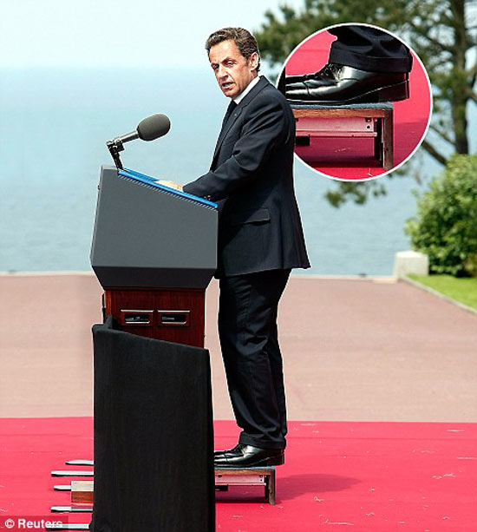
Ніколя Саркозі не бере на роботу охоронців високого зросту.
Ніколя Саркозі збирає марки. Майбутній французький президент почав займатися цим хобі ще в дитинстві. Наразі колекція Саркозі є однією з найбільших у світі.

Slide 15
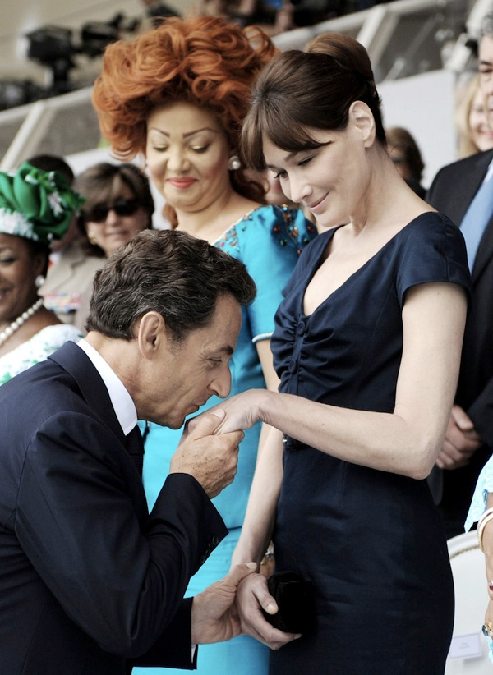
Восени 2007 року Саркозі зустрів на урочистих зборах Карлу Бруні , італійсько-французьку топ-модель, композитора, поетеса-піснярку і співачку. Між ними відразу ж зав'язалися романтичні стосунки, а 2 лютого 2008 року під час приватної церемонії в Єлисейському палаці пара одружилася.

Slide 16
У жовтні 2011 року Карла Бруні народила дочку Джулію, яка стала її другою дитиною. У знаменитості також є син Орельєн. У той час, поки її чоловік Ніколя Саркозі, перебував при владі, Карла Бруні привнесла свіжий інтерес до політики і гордо носила звання найбільш стильною першої леді в світі. Тепер для її родини настала нова ера, і співачка в минулому повернулася до того, що любить більше всього на світі.

Slide 17
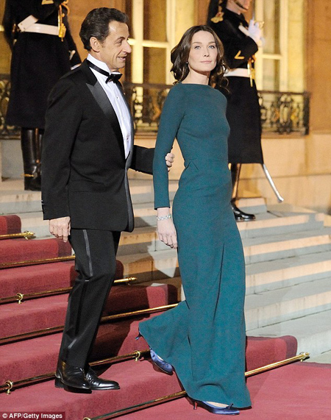
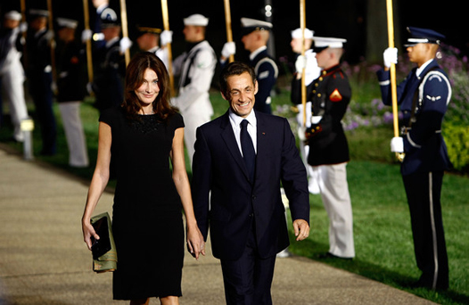
У жовтні 2011 року Карла Бруні народила дочку Джулію, яка стала її другою дитиною. У знаменитості також є син Орельєн. У той час, поки її чоловік Ніколя Саркозі, перебував при владі, Карла Бруні привнесла свіжий інтерес до політики і гордо носила звання найбільш стильною першої леді в світі. на світі.
Тепер для її родини настала нова ера, і співачка в минулому повернулася до того, що любить більше всього

Slide 18
Також Саркозі був або є фігурантом 6 кримінальних справ
1. "Справа Бернара Тапі"
Про продаж частки в компанії "Адідас" в 1993 році.
Урезультаті угоди Франція втратила 400 млн євро.
2. Прем'єр-міністр Балладюр, міністр фінансів і представник Саркозі передавали комісійні посередникам, які займаються продажем підводних човнів Саудівської Аравії та Пакистану.
3. Саркозі звинуватили в отриманні грошей в 2007 році від лівійського лідера Муаммара Каддафі для передвиборчої кампанії.

Slide 19
4. Все для тієї ж компанії 2007 року, за версією слідства, він також отримав 150 тис. євро від пристарілої власниці Лореаль - Ліліан Бетанкур.
5,6. Дві справи повязані з підслуховуванням :
Одне прямо в Єлисейському палаці.
Саркозі запідозрили, що таким чином він шукав чиновників, які спілкувалися з журналістами про справу Бетанкур.

